Slide 1
Между Родиной и родным краем существует неразрывная связь. Любовь начинается с родной местности, расширяется затем до пределов всей страны. Любовь к родному краю питает любовь к Родине. Познать свой край, изучить его — значит полюбить его еще более глубоко. А.С.Барков
Система школьного краеведения

Slide 2
И край родной открывает тайны…

Slide 3
Цель:
создание условий для индивидуализации образовательного процесса через приобщение учащихся к краеведческой работе в школьных музейных комнатах и ресурсном центре туристско-краеведческой направленности с целью воспитания чувства любви и уважения к малой Родине, желания познать, изучить прошлое и настоящее своей страны

Slide 4
Задачи:
- информационная и методическая поддержка образовательного процесса;
- консультирование педагогических и руководящих работников учреждений образования, оказание им информационно-методической помощи по туристско-краеведческому направлению;
- распространение педагогического опыта;
- повышение роли туристско-краеведческой деятельности в формировании гражданственности и патриотизма учащихся;
- воспитание в учащихся интереса к историческому и природному наследию своего народа, его социально-культурным традициям;
- пропаганда здорового образа жизни через проведение туристских слётов, походов и экскурсий.

Slide 5
Школьное краеведение
Литературное
Историческое
Географическое
Природоведческое
Задачи
Принципы
Учебные предметы
Наука
Содержание
Планирование и руководство
Учебное
Внеклассное
МЕТОДЫ
ФОРМЫ
МЕТОДЫ
МЕТОДЫ

Slide 6
Формы работы
заседания методических объединений
уроки предметной направленности
информационные часы
классные часы
шестой школьный день
кружки краеведческого направления
«Турист»
«Краеведение»
«Юный купаловец»

Slide 7
Методы работы
объяснительно-иллюстрационный
частично-поисковой
работа с краеведческой литературой
исследовательский
литературно-статистический
визуальные наблюдения

Slide 8
БАЗА ШКОЛЫ. Компоненты и отделы
БАЗА ШКОЛЫ
Краеведческие материалы
Туристско-краеведческое снаряжение
- экспонаты;
- письменные источники;
- карты и схемы;
- библиотека.
Традиции
Здание
- туристское снаряжение;
- краеведческое снаряжение.
- школьные музейные комнаты;
- классные кабинеты;
-тренировочные площадки;
- спортивный зал.
- краеведческие
праздники;
- конференции;
- традиционные экскурсии;
- краеведческие олимпиады.

Slide 9
ОСНОВНЫЕ НАПРАВЛЕНИЯ ДЕЯТЕЛЬНОСТИ Организационно-методическая работа - предоставление имеющихся материально-технических, кадровых, информационных, программно-методических ресурсов для подготовки и проведения научно-практических конференций, семинаров, по туристско-краеведческому направлению; - содействие функционированию школьных методических объединений педагогических работников; - организации исследовательской деятельности учащихся; - организации методических консультаций. Информационно-методическая работа - участие в формировании районного банка педагогической и методической информации; - изучение перспективного педагогического опыта по туристско-краеведческому направлению и его распространение; - разработка и внедрение инновационных образовательных технологий; - организация и проведение, семинаров, практикумов по туристско-краеведческому направлению; - формирование библиотеки современной учебно-методической и педагогической литературы; - участие в формировании фонда средств обучения для организации работы по туристско-краеведческому направлению.

Slide 10
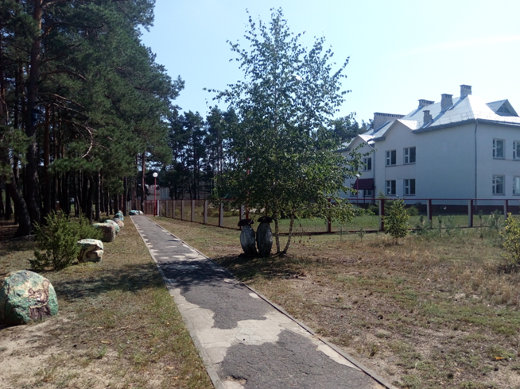
Наш сайт:
https://kommuna.schools.by/

